Slide 1
Русская музыка 20-21 веков
Русское искусство начала 20 в. развивалась в условиях острой борьбы враждебных друг другу направлений, значительное распространение получили импрессионизм и символизм.

Slide 2
Новаторы в русской музыке начала 20 в.
С. В. Рахманинов (1873-1943)- продолжатель традиций Чайковского
При жизни Рахманинов был известен прежде всего как пианист-виртуоз и талантливый дирижер. Только во второй половине 20 в. его концерты, пьесы и романсы для фортепиано приобрели большую популярность
И. Ф. Стравинский (1882-1971)
Центральной фигурой не только русского, но и зарубежного модернизма постепенно становится Игорь Стравинский.
По заказу Дягилева сочинял балеты на темы русских сказок, в которых развивал ультрасовременные тенденции тогдашней музыки: Жар-птица, Петрушка .

Slide 3
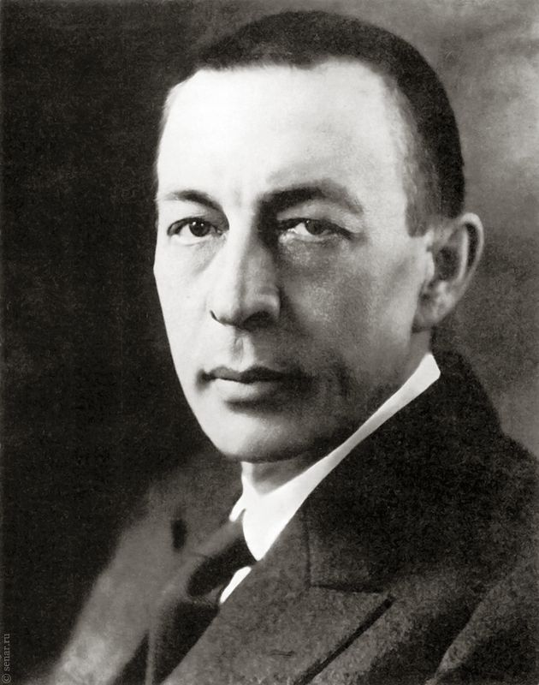
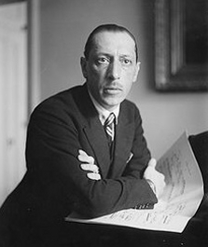
Композиторы
С.Рахманинов
И.Стравинский

Slide 4
И. Стравинский
Радостно встречая знаменитого маэстро на вокзале в Барселоне, любители музыки сказали Стравинскому:
- Барселона ждет вас с нетерпением - здесь очень любят вашего "Князя Игоря"!..
- Они так искренне радовались мне и так восторгались этой оперой, - рассказывал потом Стравинский, - что у меня не хватило мужества разочаровать их, я так и не признался, что "Князя Игоря" сочинил не я, а Бородин…
http://www.youtube.com/watch?v=ER3QNWizboU
(И.Стравинский-балет «Петрушка»-1/4)
Русская сказка об Иване-царевиче, освободившем прекрасную царевну от чар Кащея, воплощена в музыке «Жар-птицы»
Мир русской ярмарки с ее озорными плясками, балаганами, уличными наигрышами шарманки и гармоники нашел свое яркое отражение в «Петрушке»; на фоне праздничного разгула толпы представлены трагические смятения кукольного героя Петрушки, обманутого ветреной Балериной.

Slide 5
Сергей Прокофьев
(1891-1953)
В предреволюционные годы начал свой творческий пусть выдающийся композитор С.С. Прокофьев.
Прокофьев – композитор, пианист, дирижер, принципиально антиромантичный многосторонний автор.
Прокофьев меняется от одного произведения к другому. Его музыка энергична, оптимистична, в ней, с одной стороны, звучит диссонанс, с другой - не исчезает чувство юмора.
Прокофьев – оригинальный автор симфонической музыки, инструментальных концертов и опер ( Война и мир ).
Золушка, Ромео и Джульетта - cамые известные балеты Прокофьевa
Прокофьев сотрудничал с Дягилевым и Мейерхольдом, писал балетную и сценическую музыку. Уже в советский период Прокофьев сочинял музыку к фильмам.

Slide 6
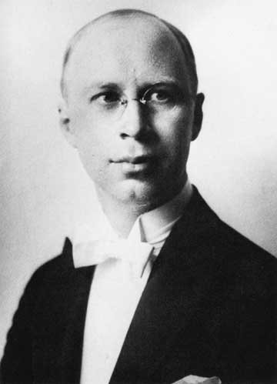
Сергей Сергеевич Прокофьев
Оперы «Игрок» (1916), «Любовь к трем апельсинам» (1919), «Огненный ангел» (1927), «Семен Котко» (1939), «Война и мир» (1943) балеты «Ромео и Джульетта» (1936), «Золушка» (1944), «Сказ о каменном цветке» (1950), кантата «Александр Невский» (1939), 7 симфоний (1917-1952), симфоническая сказка «Петя и волк» (1936), концерты для инструментов с оркестром, сонаты и циклы пьес для фортепьяно, музыка к фильмам.
http://www.youtube.com/watch?v=-mjPmSadubI

Slide 7
Музыка в советскую эпоху
В советские годы возник, по существу, новый в отечественной музыке жанр - героическая оратория, получила развитие хоровая песня. Широкий размах приобретает детская музыка.
Среди ярких представителей артели композиторов, воспитанники русских консерваторий - Д. Шостакович, Д. Кабалевский, А. Хачатурян. Особое место в государственном заказе занимал жанр песни. Возник массовый революционный репертуар, советская массовая песня. Ее стиль был приземлен, ориентирован на потребительские вкусы.
На официальном уровне оказывалась мощная поддержка разным фольклорным коллективам и ансамблям. Наиболее прославился Академический ансамбль песни и пляски Советской Армии имени А. В. Александрова

Slide 8
Ансамбль имени Александрова
12 октября 1928 г. состоялось первое выступление ансамбля в Центральном доме Красной Армии, которое принято считать рождением военного творческого коллектива.
В 1928г. ансамбль насчитывал 12 человек — 8 певцов, 2 танцора, баянист и чтец.
В настоящее время в штате ансамбля состоит 186 человек
В репертуаре ансамбля более двух тысяч произведений. Это песни отечественных авторов, народные песни и танцы, духовная музыка, классические произведения русских и зарубежных композиторов, шедевры мировой рок- и поп музыки.
Ансамбль и его артисты удостоены многих советских, российских и международных наград

Slide 9
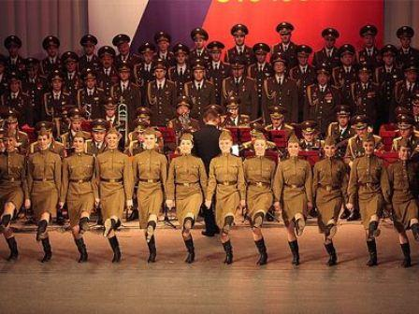

Slide 10
Дмитрий Шостакович (1906-1975)
Шостакович – один из нескольких композиторов, поднимавших уровень русской академической музыки в советский период.
Композитор опирается на традиции мировой и русской классики и одновременно вносит в произведения экспериментальные элементы.
Шостакович написал 15 симфоний, 7-я называется Ленинградская ; автор создал ее в Ленинграде во время блокады.
http://www.youtube.com/watch?v=KjaeHkVHVA0

Slide 11
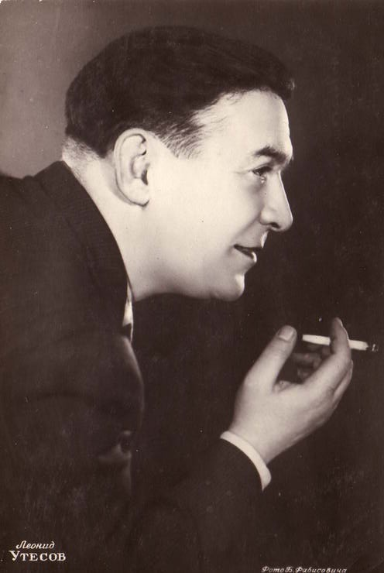
Советский джаз
История советского джаза начинается в начале 20-х годов, точнее с 1922 года, когда в Москве был организован первый советский джаз-ансамбль, или, как это тогда называлось, «джаз-банд».
В марте 1929 года состоялась премьера «ТЕА-джаза», организованного актером Ленинградского Театра Сатиры Леонидом Утесовым и трубачом Яковом Скоморовским. «ТЕА-джаз», т. е. театрализованный джаз, строил свои выступления по определенному сценарию, включая в программу эстрадные номера, песни, танцы, скетчи и т. д. Именно для этого коллектива стал писать музыку Исаак Дунаевский.

Slide 12
Л. Утесов и советский джаз
Большую роль в становлении Утёсова как музыканта и артиста сыграла его личная и творческая дружба с композитором Исааком Дунаевским, написавшим для «Теа-джаза», в частности, джазовые «рапсодии» — обработки русских, украинских и еврейских песен, а также немало песен на стихи современных советских поэтов.
Песня старого извозчика
https://www.youtube.com/watch?v=2e0xiB_M5-U
В стране даже появился термин «песенный джаз», с которым ассоциировался ТЕА-джаз Л. Утесова с музыкой И. Дунаевского. Популярные песни Дунаевского вскоре были под­хвачены советскими джаз-оркестрами
В 1949 году в Таллине был проведен первый в стране джаз-фестиваль.
Джаз-форма музыкального искусства, возникшая в конце XIX-начале XX века в США

Slide 13
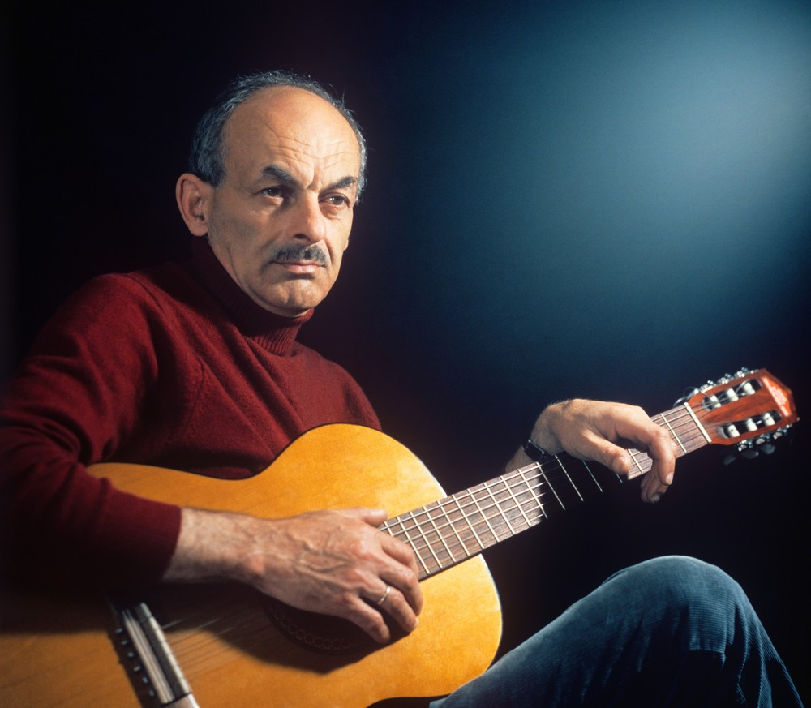
Барды, авторская песня
Авторская песня в исполнении бардов занимает ведущее место среди жанров русской (полуофициальной) музыки конца 50-х - 60-х гг. 20 в.
Барды - музыканты, исполняющие собственные песни и аккомпанирующие себе на каком-нибудь музыкальном инструменте (чаще всего на гитаре).
Песни сначала исполнялись авторами в дружеских компаниях, затем публично, но часто полулегально. Однако, несмотря на запреты, магнитофонные записи песен бардов расходились по всей стране.
Слушатели искали в песнях ошущение свободы и взаимопонимания, намеки на политическую ситуацию в стране.
Булат Окуджава (1924-1997)
Песни Окуджавы отличаются нежнoстью, лиризмом, покорностью, автор глубоко сочувствует всем существам. Москва, война, человеческие отношения, надежда и разочарование, человеческая совесть – главные темы песен Окуджавы.

Slide 14
Булат Шалвович Окуджава
русский поэт, композитор, прозаик и сценарист. Автор около двухсот песен, написанных на собственные стихи, один из основоположников и наиболее ярких представителей жанра авторской песни. Булат Окуджава родился в Москве 9 мая 1924 г. в семье коммунистов, приехавших из Тбилиси для партийной учёбы в Комакадемии. Детство провел Окуджава на Арбате. Девятиклассником стал добровольцем и ушел на фронт, где был ранен. Кроме песен, Окуджава писал прозу, в основном исторические романы. Этапы его биографии превратились в основные темы песен Окуджавы.
https://www.youtube.com/watch?v=B5oyppOiBSs
Песня из к/ф „Белое солнце пустыни“

Slide 15
Владимир Высоцкий
Владимир Высоцкий (1938-1980)
Высоцкий работал актером в Московском театре драмы и комедии на Таганке, где в нескольких спектаклях исполнял и главные роли (Гамлет), снимался в фильмах.
Своими авторскими песнями он вскоре вызвал недовольство советских официальных кругов; его многолетняя концертная работа постоянно сталкивалась с внешними трудностями.
Песни Высоцкого часто носят ироничный характер, он пародийно переосмысливает клише советской эпохи. Его песни отличаются остроумием, а также политическим или философским подтекстом. Многие выражения Высоцкого постоянно цитируются в повседневной речи и в газетных заголовках, становясь „крылатыми словами“.
Темы Высоцкого разнообразны - жизнь криминальной среды, отношение к женщинам, война, спортивный цикл, бытовая сатира, сказочные песни, аллегорические истории о животных и др.
В 70 гг. Высоцкий часто бывал за рубежом, выступал с концертами во Франции, США, Канаде.

Slide 16
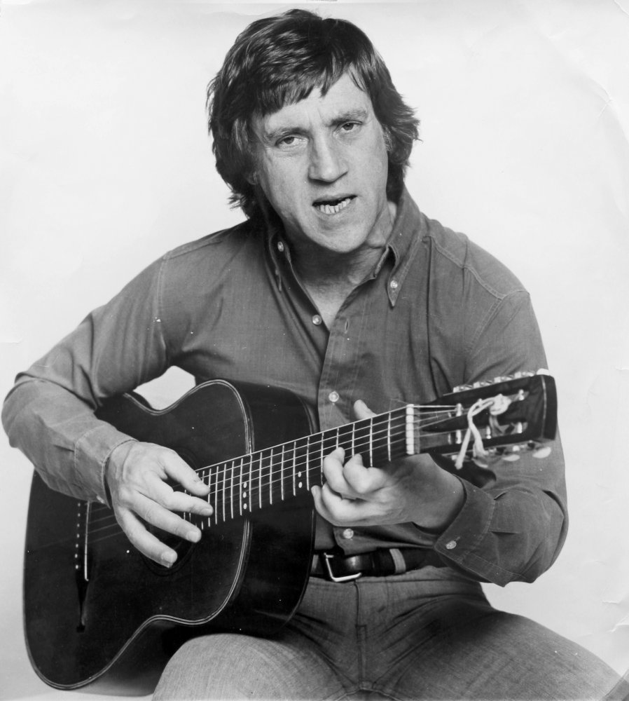
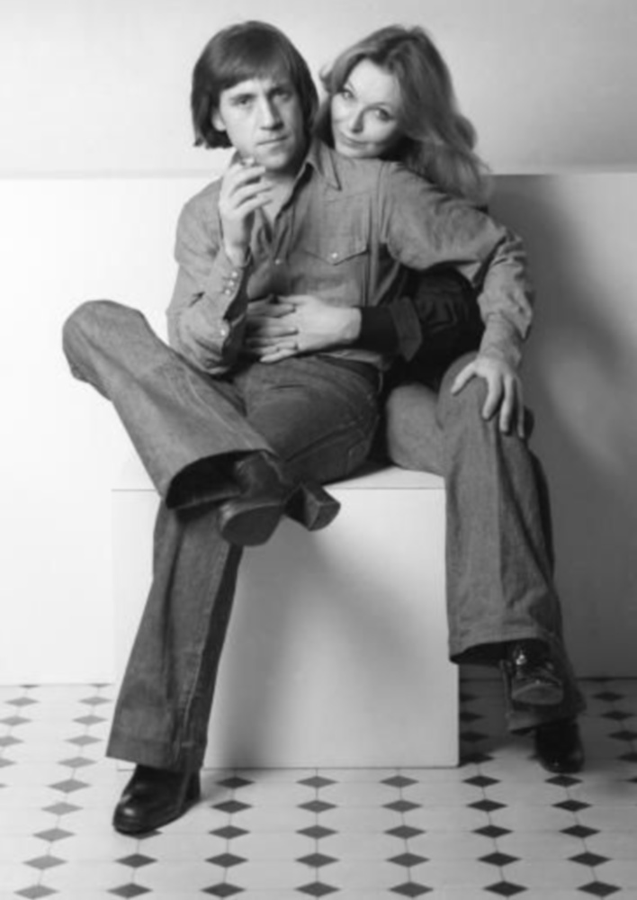
В.Высоцкий и М.Влади

Slide 17
Всероссийский фестиваль авторской песни имени Валерия Грушина
http://www.youtube.com/watch?v=jkojGf_u2uI
Утренняя гимнастика (В.Высоцкий)
Первые фестивали собирали, в основном, туристов и любителей авторской песни из Самарской области.
Нынешний фестиваль собирает десятки тысяч людей не только со всей России, но и из стран ближнего и дальнего зарубежья.
Пик популярности пришёлся на конец 1970-х годов — в 1979 (100 тыс.) и на конец 1990-х — в 2000 году 210 тыс.участников.

Slide 18
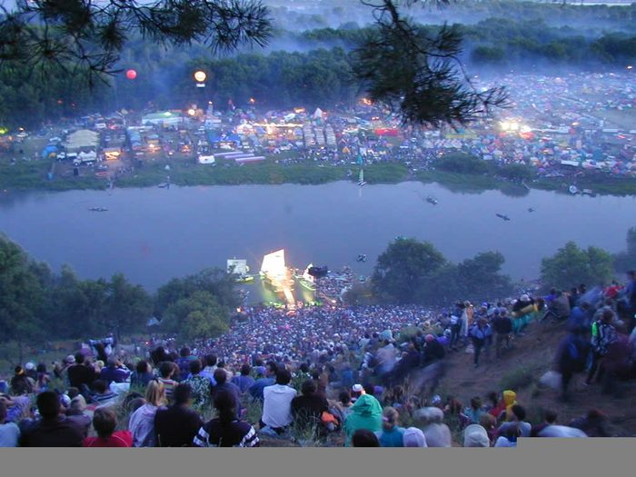
Авторская («бардовская», «поэтическая») песня — современный жанр устной поэзии, сформировавшийся на рубеже 50-60-х гг. в неформальной культуре студенчества и молодых интеллектуалов.
Международный фестиваль авторской песни «Петербургский аккорд»;
Всероссийский фестиваль авторской песни «Куликово поле»;
Смоленский фестиваль авторской песни;
Новокузнецкий фестиваль авторской песни;
Ильменский фестиваль авторской песни;
Орский фестиваль авторской песни.
Юрий Визбор, Юлий Ким, Олег Митяев -известные советские барды
На фестивалях звучали песни А. Дольского, Е. Клячкина, Ю. Кукина, А. Суханова, В. Долиной, Ю. Лореса и других.

Slide 19
Жанры русской неакадемической музыки
Романс
Застольные песни
Поэтическое произведение для голоса с инструментальным сопровождением в сентиментальном духе.
В основе романса - народные песни и часто романтические тексты Пушкина, Лермонтова и других поэтов. В русском романсе звучат заимствования из цыганской музыки.
К жанру романса постоянно возвращались на протяжении веков многие композиторы.
Самые известные романсы – Очи черные, Вечерний звон.
Песни разного происхождения, которые русские поют „за столом“, когда встречается компания: „Ой, то не вечер, то не вечер“, „Катюша“, „Черный ворон“, „Подмосковные вечера“, „Ромашки спрятались“.

Slide 20
Русская музыка конца 20 – начала 21 веков
Русский рок
Известные рок-группы
60-е годы : группы „Интеграл“, „Машина времени“
70-е годы:“Воскресение“, „Аквариум“
80-е годы: Чтобы упорядочить стихийное рок-движение, в 1981 году был открыт Ленинградский рок-клуб. Группы „Наутилус Помпилиус“, „Кино“, „Алиса“, „Браво“
https://www.youtube.com/watch?v=5KC-iscJtsI
ДДТ „Осень“
Конец 1980-х ознаменовался окончательным выходом русского рока из подполья (фильмы с участием В.Цоя, К. Кинчева и т.д.)
В 1990-х годах многие группы официально переиздавали старые альбомы, раньше выпущенные неофициально как самиздат.
Хотя в русском роке существуют все те же жанры и стили, что и в мировом, у него есть и свои национальные особенности: русский рок делает акцент на поэзию и подачу текста

Slide 21
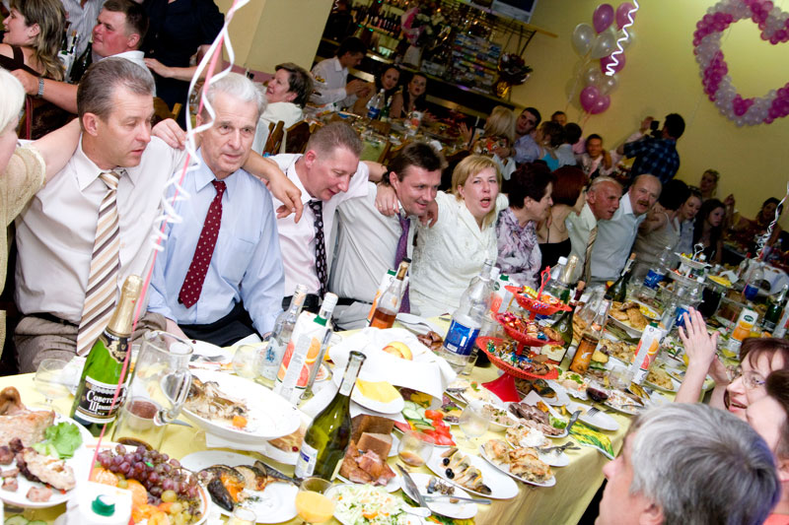

Slide 22

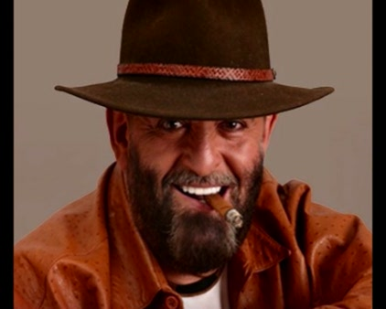
Эстрадная песня
Исполнением эстрадных песен прославилась певица Алла Пугачева.
Русский шансон-очень популярный жанр,включает в себя и т.н.блатную песню
М.Шуфутинский

Slide 23
Послушать музыку можно на страничках:
http://www.youtube.com/watch?v=DFmWNJ6fyMs
http://www.youtube.com/watch?v=1-qDZuUBixU
http://www.youtube.com/watch?v=3dGkd5S2x5U
http://www.youtube.com/watch?v=upZ2mrJVQ1o
http://www.youtube.com/watch?v=RcQuuvMHbOM
http://www.youtube.com/watch?v=dFyyVgCh24g
http://www.youtube.com/watch?v=ejA5TmToVqg
http://www.youtube.com/watch?v=eJO96piGgBY

Slide 24
Литература
Некипелов, А. Д.: Новая российская энциклопедия. Том I. Россия. Издательство «Эмциклопедия», Москва 2004.
Fozikoš, A., Reiterová, T.: Reálie rusky mluvících zemí. Nakladatelství Fraus, Plzeň, 1998.
Lepilová, K.: Oчерк русской культyры. OU, Ostrava, 1996.
Manková, N.: Актуальное страноиведение России: čítanka z ruských reálií. Západočeská univerzita, Plzeň 1996.
Manková, N.: Čítanka z dějin ruské kultury. Západočeská univerzita, Pedagogická Fakulta, Plzeň1998.
100 опер: http://100oper.nm.ru
Застольные песни: http://www.e-tost.ru/pes.shtml
Музыкальный портал звезды.ру: http://www.zvezdi.ru
Тексты песен: http://pesenki.ru/

